Slide 1
Woorden 4.7
Woorden/uitdrukkingen met een vast voorzetsel

Slide 2
Wat gaan we deze les leren?
Een aantal werkwoorden die altijd een vast voorzetsel hebben.
Een aantal uitdrukkingen met vaste voorzetsels
De woorden uit deze paragraaf

Slide 3
Wat gaan we doen
Uitleg theorie
Maken opdrachten 1 t/m 8
Kahoot spelen ter controle

Slide 4
Maak de onderstaande zinnen eens af
De jongen ontkwam maar net …..de politie.
De jongen ontkwam maar net aan de politie.
De klas zag erg …. tegen het proefwerk.
De klas zag erg op tegen het proefwerk.
Hij houdt erg …. macaroni!
Hij houdt erg van macaroni!

Slide 5
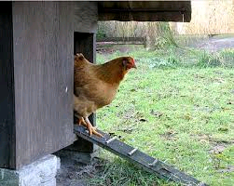
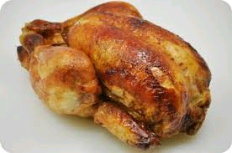
LET OP:
De betekenis van het werkwoord kan veranderen door het voorzetsel
Vergelijk de volgende zinnen maar eens:
De vereniging bestaat tien jaar
De vereniging bestaat uit tien leden
Meneer Vrancken houdt al jaren kippen in zijn achtertuin.
Meneer Vrancken houdt van kip.

Slide 6
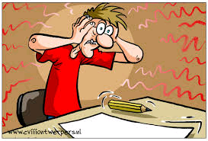
Werkwoordelijke uitdrukking
Werkwoord+ander woord (bn/zn)+vast voorzetsel= werkwoordelijke uitdrukking
Welke uitdrukkingen met vast voorzetsel herken je?
Meneer Vrancken heeft last van lawaai in de klas.
Meneer Vrancken heeft last van lawaai in de klas.
Leerlingen hebben een hekel aan huiswerk!
Leerlingen hebben een hekel aan huiswerk!
Hij heeft medelijden met dat dier.
Hij heeft medelijden met dat dier.

Slide 7
huiswerk
Maken opdrachten 1 t/m 8

